Slide 1
Pourqui recycler ?
Élevé: Toderici Sergiu Alexandru
Professeur: Fasie Denisa
Colegiul National Samuil Vulcan

Slide 2
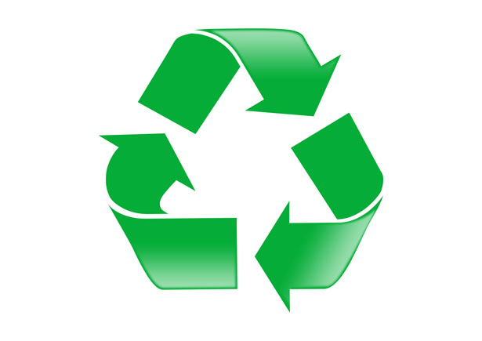
Recyclage
Le recyclage est un procédé de traitement des déchets (industriels ou ménagers) de produits arrivés en fin de vie, qui permet de réintroduire certains de leurs matériaux dans la production de nouveaux produits. Les matériaux recyclables comprennent certains métaux, plastiques et cartons, le verre, les gravats, etc.
Un exemple de ce procédé est la fabrication de bouteilles neuves fabriquées avec le verre de bouteilles usagées, même s'il est considérablement moins efficace énergétiquement que le système des consignes.
Le recyclage a deux conséquences écologiques majeures :
la réduction du volume de déchets, donc de la pollution qu'ils causeraient (certains matériaux mettent des décennies, voire des siècles, à se dégrader) ;
la préservation des ressources naturelles, puisque la matière recyclée est utilisée à la place de celle qu'on aurait dû extraire.
Il représente une des activités économiques de la société de consommation. Certains procédés sont simples et bon marché, tandis que d'autres sont complexes et peu rentables. Dans ce domaine, les objectifs de l'écologie et ceux du commerce peuvent ainsi se rejoindre ou diverger ; la législation peut alors imposer la prise en charge de cette externalité. Ainsi, en particulier depuis les années 1970, le recyclage est-il une activité importante de l'économie et des conditions de vie des pays développés.
https://fr.wikipedia.org/wiki/Recyclage

Slide 3
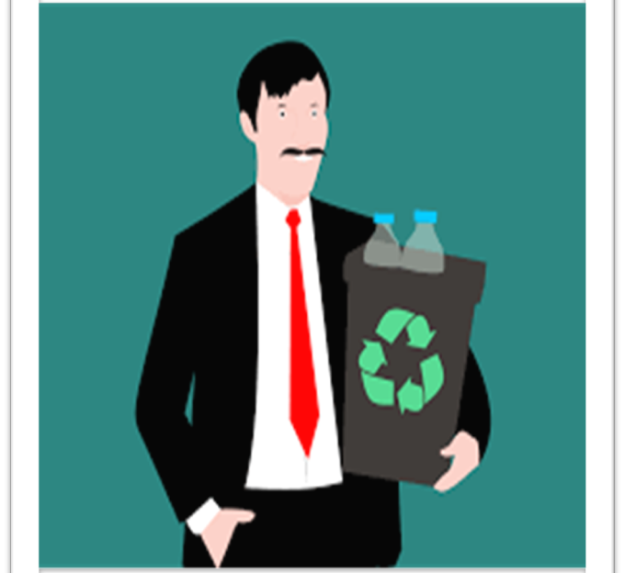
Definition Juridique
En France, le terme recyclage fait l'objet d'une définition réglementaire dans le Code de l'Environnement :
« Recyclage : toute opération de valorisation par laquelle les déchets, y compris les déchets organiques, sont retraités en substances, matières ou produits aux fins de leur fonction initiale ou à d'autres fins. Les opérations de valorisation énergétique des déchets, celles relatives à la conversion des déchets en combustible et les opérations de remblaiement ne peuvent pas être qualifiées d'opérations de recyclage1. »
— Code de l'Environnement français
Pour l'Union européenne, la définition est la suivante :
« « recyclage » : toute opération de valorisation par laquelle les déchets sont retraités en produits, matières ou substances aux fins de leur fonction initiale ou à d'autres fins. Cela inclut le retraitement des matières organiques, mais n'inclut pas la valorisation énergétique, la conversion pour l'utilisation comme combustible ou pour des opérations de remblayage »
— Directive 2008/98/CE du Parlement européen et du Conseil du 19 novembre 2008 relative aux déchets et abrogeant certaines directives.
https://pxhere.com/ro/photo/1453075

Slide 4
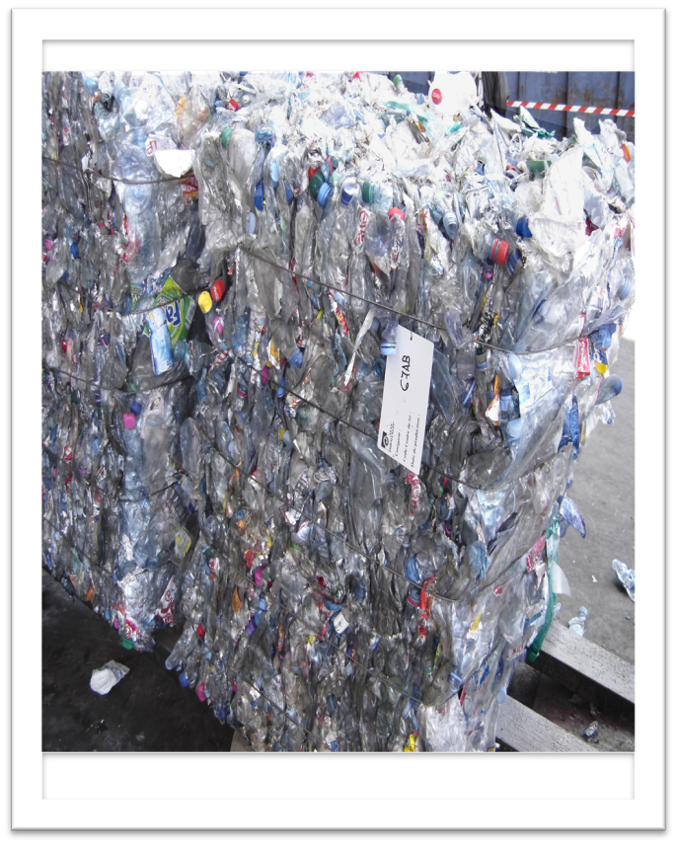
Les trois grands principes de gestion des déchets
Les trois R constituent une stratégie de gestion des produits en fin de vie et des déchets qui en découlent, visant à :
1- Réduire : regroupe les actions au niveau de la production pour réduire les tonnages d'objets (par exemple les emballages) susceptibles de finir en déchet.
2- Réutiliser : regroupe les actions permettant de réemployer un produit usagé pour lui donner une deuxième vie, pour un usage identique ou différent.
3- Recycler : désigne l'ensemble des opérations de collecte et traitement des déchets permettant de réintroduire dans un cycle de fabrication les matériaux qui constituaient le déchet.
Le recyclage contribue à diminuer les quantités de déchets stockés en décharge ou incinérés. Il est cependant contré par l'augmentation de la production des déchets. En France, le volume de déchets a doublé de 1980 à 2005, pour atteindre 360 kg/an/personne.[réf. nécessaire] Le recyclage a tout de même permis d'économiser, en 2006, environ 2,3 % de la consommation française totale d'énergie non renouvelable2.
https://fr.wikipedia.org/wiki/Recyclage

Slide 5
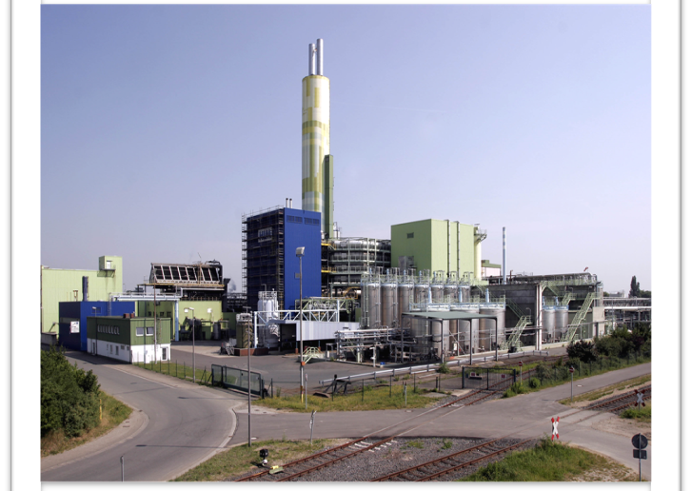
Législation européenne relative aux déchets
En 2007, la production, le stockage, le traitement et le recyclage des déchets sont encadrés en Europe par une législation de plus en plus élaborée.
L'incinération des déchets dangereux est l'objet de la Directive no 2000/76/CE du Parlement européen et du Conseil du 4 décembre 2000. Le stockage de déchets industriels spéciaux est défini par la Directive no 1999/31/CE du 26 avril 1999 concernant la mise en décharge des déchets et la Décision de la Commission no 2000/532/CE du 3 mai 2000 ainsi que la Décision no 94/904/CE du Conseil établissant une liste de déchets dangereux.
Le Règlement du Parlement européen et du Conseil CE 2037/2000 du 29 juin 2000 sur les substances qui appauvrissent la couche d'ozone, et la Décision du Conseil du 25 avril 2002 qui est l'approbation, au nom de la Communauté européenne, du protocole de Kyoto à la convention-cadre des Nations unies sur les changements climatiques et l'exécution conjointe des engagements qui en découlent tentent de maintenir la pollution de l'air sous des limites acceptables, avec un succès mitigéa et une adoption non générale
https://fr.wikipedia.org/wiki/Recyclage

Slide 6
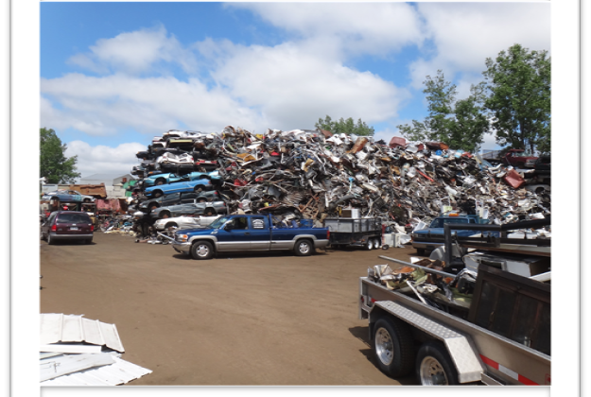
La chaîne du recyclage
La chaine du recyclage comporte plusieurs étapes :
Collecte de déchets : Les opérations de recyclage des déchets commencent par la collecte des déchets.
Dans les pays développés, les ordures ménagères sont généralement incinérées ou enfouies en centres d'enfouissement pour déchets non dangereux. Les déchets collectés pour le recyclage ne sont pas destinés à l'enfouissement ni à l'incinération mais à la transformation. La collecte s'organise en conséquence.
La collecte sélective, dite aussi « séparative » et souvent appelée à tort « tri sélectif »c est la forme la plus répandue pour les déchets à recycler. Le principe de la collecte sélective est le suivant : celui qui jette le déchet le trie lui-même. La taxe au sac est un bon moyen pour inciter les personnes au tri sélectif, car seuls les déchets non recyclables finissent en général dans ces sacs taxés, les déchets recyclables étant eux déposés dans des lieux où il n'y a pas de taxe.
À la suite de la collecte, les déchets, triés ou non, sont envoyés dans un centre de tri où différentes opérations mécanisées permettent de les trier de manière à optimiser les opérations de transformation. Un tri manuel, par des opérateurs devant un tapis roulant, complète souvent ces opérations automatiques. Avant ce stade, le verre brisé est systématiquement écarté pour éviter les risques de blessure.
Transformation : Une fois triés, les déchets sont pris en charge par les usines de transformation. Ils sont intégrés dans la chaîne de transformation qui leur est spécifique. Ils entrent dans la chaîne sous forme de déchets et en sortent sous forme de matière prête à l'emploi.
Commercialisation et conservation : Une fois transformées, les matières premières issues du recyclage sont utilisées pour la fabrication de produits neufs qui seront à leur tour proposés aux consommateurs.
En fin de vie, ces produits seront éventuellement jetés, même si certains pourraient être récupérés et recyclés.
https://fr.wikipedia.org/wiki/Recyclage

Slide 7
Merci Pour votre attention !!
Bibliografie
Wikipedia;
Image 1,3,4,5: https://fr.wikipedia.org/wiki/Recyclage
image 2: https://pxhere.com/ro/photo/1453075

